Slide 1
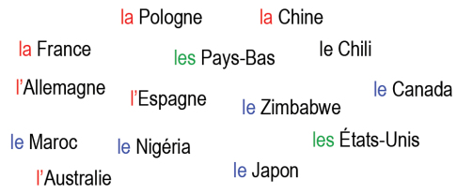
Le genre des noms des pays
(le; la; l’; les)

Slide 2

Choisissez la bonne réponse
le
la
l’
la
les
France

Slide 3

Choisissez la bonne réponse
le
la
l’
l’
les
Italie

Slide 4

Choisissez la bonne réponse
le
la
l’
le
les
Portugal

Slide 5

Choisissez la bonne réponse
le
la
l’
les
les
Etats-Unis

Slide 6
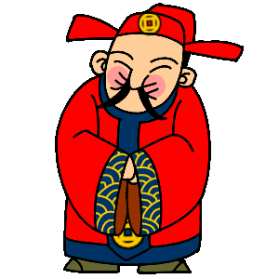
Choisissez la bonne réponse
le
la
l’
la
les
Chine

Slide 7

Choisissez la bonne réponse
le
la
l’
l’
les
Argentine

Slide 8
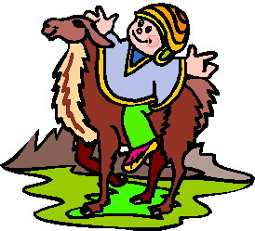
Choisissez la bonne réponse
le
la
l’
le
les
Pérou

Slide 9

Choisissez la bonne réponse
le
la
l’
l’
les
Egypte

Slide 10
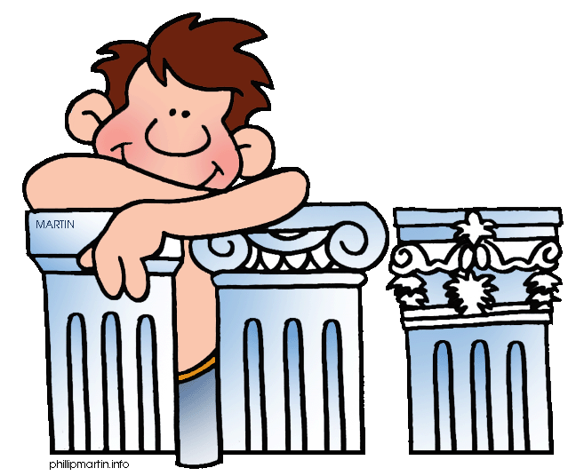
Choisissez la bonne réponse
le
la
l’
la
les
Grèce

Slide 11

Choisissez la bonne réponse
le
la
l’
l’
les
Espagne

Slide 12
Choisissez la bonne réponse
le
la
l’
les
les
Emirats Arabes

Slide 13
Choisissez la bonne réponse
le
la
l’
la
les
Belgique

Slide 14
Choisissez la bonne réponse
le
la
l’
l’
les
Australie

Slide 15
Choisissez la bonne réponse
le
la
l’
les
les
Bermudes

Slide 16
Choisissez la bonne réponse
le
la
l’
la
les
Turquie

Slide 17
Choisissez la bonne réponse
le
la
l’
l’
les
Angleterre

Slide 18
Choisissez la bonne réponse
le
la
l’
le
les
Japon

Slide 19
Choisissez la bonne réponse
le
la
l’
la
les
Hongrie

Slide 20
Choisissez la bonne réponse
le
la
l’
l’
les
Irlande

Slide 21

Choisissez la bonne réponse
le
la
l’
les
les
Pays-Bas

Slide 22
http://efl-fle-chezvous.monsite-orange.fr/
Janet Mournard

